Slide 1

Desarrollo Fullstack

Slide 2
Les damos la bienvenida
Vamos a comenzar a grabar la clase

Slide 3
Clase 04
Clase 05
Clase 06
CSS Inicial
Herencia
Especificidad
Tipografías
Colores
Iconos
CSS Inicial
Normalización
Variables
Unidades de medida
Modelo de Caja
Flexbox
Display Flex
Características
Propiedades

Slide 4

CSS
Estructura en nuestros estilos

Slide 5
Normalización
Un paso importante para comenzar a trabajar nuestros estilos en CSS es normalizar o sobreescribir aquellas propiedades que vienen aplicadas de forma nativa por los navegadores.
De esta manera conseguiremos que sin importar el navegador que use el usuario, nuestros estilos siempre se vean iguales. Esto sucede ya que cada navegador tiene estilos por defecto con sus propias interpretaciones.

Slide 6
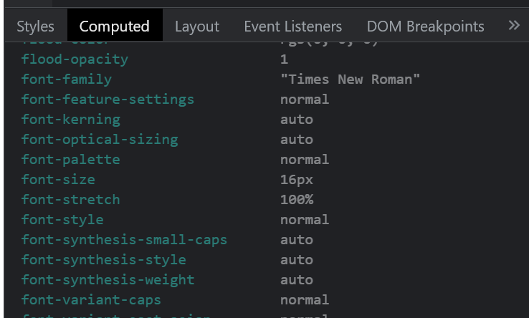
Normalize
Antiguamente (en algunos casos aún se hace), se utilizaban librerías CSS de terceros preparadas para normalizar los estilos de los distintos navegadores.
Hoy en día eso ya no es tan necesario, ya que los browsers más conocidos aplican estilos por defecto, bastante parecidos.
Es por eso que en nuestro caso, aprenderemos a quitar los más importantes manualmente.
Como podemos observar en este ejemplo, un <h1></h1> tiene aplicado un margen superior e inferior y una fuente ‘Times New Roman’ de forma nativa.

Slide 7
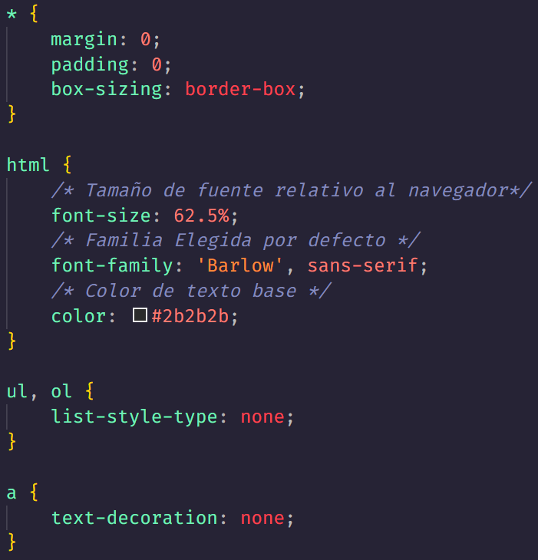
Normalize
Normalizar nuestros estilos de forma manual, es acudir al siguiente paquete de estilos:
*: Con el selector universal, le quitamos el margen y el relleno a todas las etiquetas. Además gracias al box-sizing vamos a lograr que nuestras cajas nunca tomen tamaños inesperados.
html: Aplicamos color y familia tipográfica por defecto para que todo el sitio guarde un estilo estándar de base. Reducimos el tamaño de fuente de 16px (nativo del navegador) a 10px.
ul, ol: Le quitamos las viñetas a las listas para poder darle nuestros propios estilos.
a: Sacamos el underlined de los enlaces.

Slide 8
Variables
También conocidas como “custom properties” son una opción que nos brinda CSS para poder tener valores reutilizables a lo largo de nuestros estilos. De modo que cambiar un color de nuestra paleta o un tamaño de fuente sea cuestión de modificar un solo lugar y no todo nuestro código.
Esto nos permite crear sistemas de diseño en CSS que sean escalables y reutilizables.

Slide 9
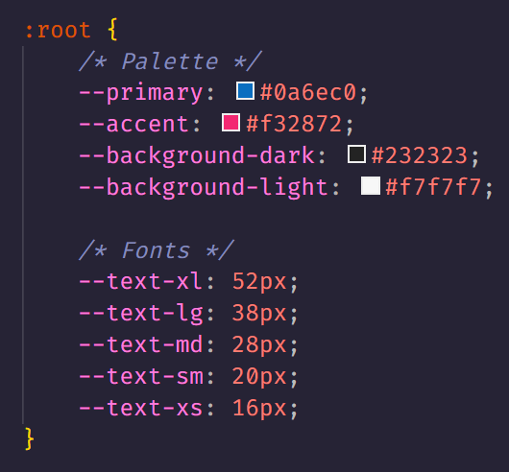
Definición de las variables
Para definir una custom property haremos uso de los dos guiones -- previos al nombre que queramos utilizar.
Además, se recomienda colocarlas por defecto en el selector :root para que podamos usarlas globalmente en todo nuestro css.

Slide 10
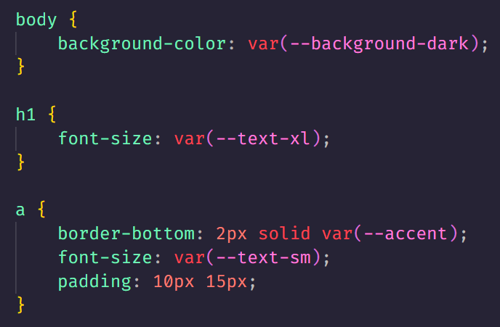
Uso de las variables
Al momento de utilizarlas, usaremos la estructura var(--nombre) como valor de la propiedad a la cual queramos aplicar.
De esta manera, esa propiedad tomará el valor alojado en esa custom property.

Slide 11
Unidades de Medida
Existen muchas y cada una tiene una aplicación para cada caso particular.
Lo primero que debemos saber es que al igual que los enlaces en HTML existen de 2 tipos, unidades relativas y absolutas cuya diferencia radica en si ese valor siempre va a tomar el mismo tamaño o si va a estar relacionado al tamaño de algo más.

Slide 12
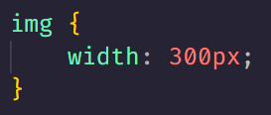
Absolutas
Las unidades absolutas son fijas y no dependen de ningún otro factor. Ideales en contextos donde las medidas no varían como pueden ser en medios impresos (documentos, impresiones, etc...), pero poco adecuadas para la web, ya que no tienen la capacidad de adaptarse a diferentes resoluciones o pantallas, que es lo que tendemos a hacer hoy en día.
Si bien existen muchas como cm (centímetros), mm (milímetros), in (pulgadas), pc (picas), pt (puntos), etc…
La más conocida son los Pixeles por su fácil uso y aplicación práctica en pantallas.

Slide 13
Relativas
Son un tipo de medida mucho más potente y flexible en CSS. Al contrario de las unidades absolutas, dependen de algún otro factor (resolución, tamaño de letra, etc...). Tienen una curva de aprendizaje más compleja, pero son ideales para trabajar en dispositivos con diferentes tamaños, ya que son muy versátiles.
em -> 1em = relativo al tamaño de fuente por defecto del elemento.
rem -> 1rem = relativo al tamaño de fuente por defecto del elemento root.
vw -> 1vw = 1% del ancho visible del navegador.
vh -> 1vh = 1% del alto visible del navegador
% -> relativo al tamaño del elemento padre.

Slide 14
Displays
Recordemos que, por defecto, cada elemento HTML tiene un tipo de representación concreta. Esos valores eran display block o inline y estaban relacionados de forma nativa a cada etiqueta.

Slide 15
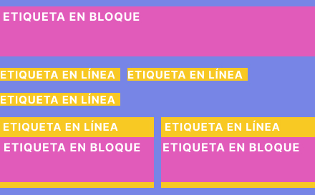
Sin embargo, estos comportamientos nativos pueden ser modificados.

Slide 16
Displays
Esta propiedad cambia el tipo de representación del elemento indicado y si bien puede tomar muchos valores diferentes, por ahora nos concentraremos en 4, de los cuales, ya conocemos algunos.

Slide 17


Valores de display
block
Ocupan el 100% del ancho de su contenedor y comienzan en una nueva línea.
inline
Ocupan el ancho de su contenido y no aceptan propiedades de width, height o margins y paddings superiores.
inline-block
La combinación de los anteriores, ocupa el ancho de su contenido pero sí acepta que se modifique su tamaño o sus propiedades de caja.
none
Este valor resulta en que el elemento seleccionado no sea mostrado ni ocupe espacio en el lugar donde debería estar.

Slide 18
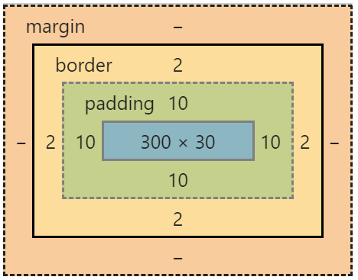
Modelo de Caja
Es una representación de las diferentes medidas que envuelven a un elemento, es decir, un elemento HTML con ciertos límites y dimensiones que pueden modificar su disposición.

Slide 19
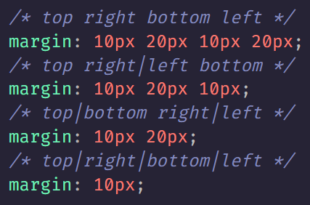
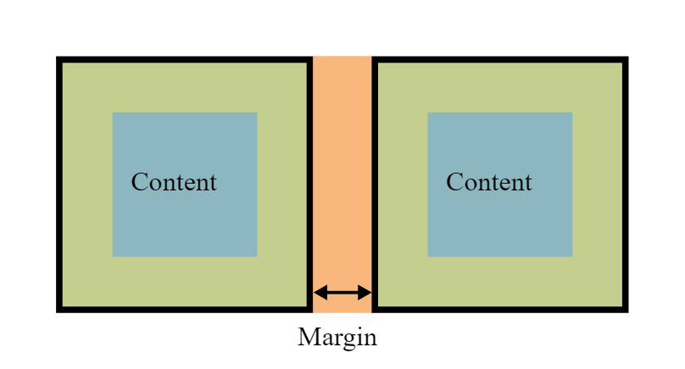
Propiedad margin
Se utiliza para crear espacio alrededor de los elementos, FUERA de los bordes definidos.

Slide 20
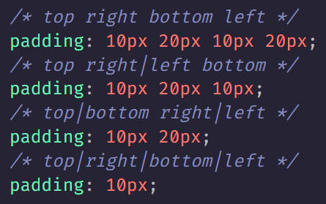
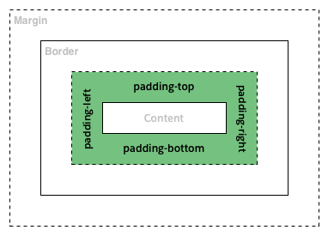
Propiedad padding
Se utiliza para crear espacio alrededor de los elementos, DENTRO de los bordes definidos.

Slide 21
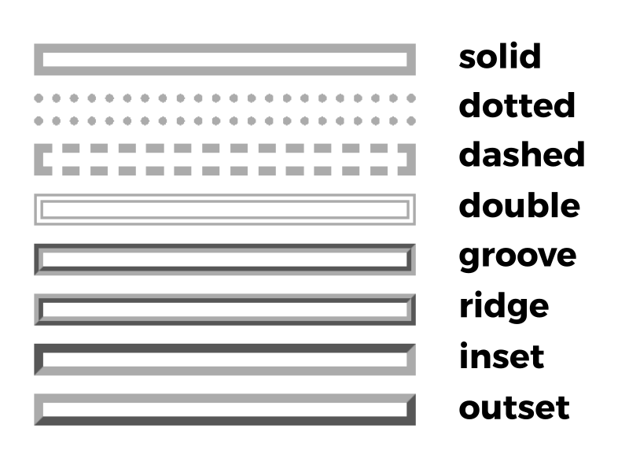

Propiedad border
Permiten especificar el estilo, el ancho y el color del borde de un elemento.

Slide 22

Overflow
Sucede cuando superamos los límites de tamaño de nuestros contenedores.
Dependiendo el caso, puede generar scroll vertical u horizontal en nuestro contenedor, ocultar el contenido sobrante o dejarlo simplemente que fluya.

Slide 23
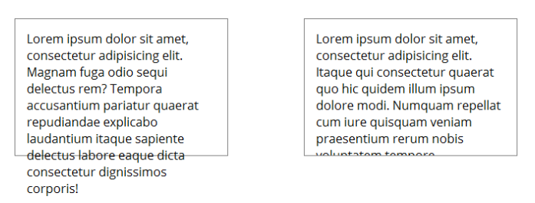
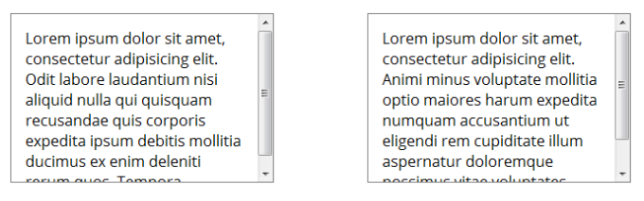
Valores de overflow
auto
Se colocan barras de desplazamiento (sólo las necesarias).
hidden
Se oculta el contenido que sobresale.
visible
Se muestra el contenido que sobresale (comportamiento por defecto)
scroll
Se colocan barras de desplazamiento (horizontales y verticales).

Slide 24
No te olvides de dar el presente

Slide 25
Recordá:
Revisar la Cartelera de Novedades.
Hacer tus consultas en el Foro.
Todo en el Aula Virtual.

Slide 26
¡Gracias!

